Slide 1
Wissenschaftliches Arbeiten für die tesi I
CIA, Lingua e traduzione ital.-ted.
a.a. 2021/22

Slide 2
Eine tesi hat eine feste Struktur mit Einleitung, Hauptteil und Schluss.
In jedem Teil werden bestimmte Inhalte erwartet.
Es gibt feste Regeln, wie man wissenschaftliche Literatur integriert und es gibt einige formale Regeln.

Slide 3
Aufbau der Arbeit
Eine gelungene tesi sollte ca. 40 Seiten umfassen. Sie besteht aus folgenden Teilen (in dieser Reihenfolge):
Titelblatt
Inhaltsverzeichnis
Textteil
- Einleitung
- Hauptteil
- Schluss
Literaturverzeichnis und ggf. Quellenverzeichnis
Anhang

Slide 4
Einleitung
In der Einleitung soll dem Leser mitgeteilt werden, was ihn bei der Lektüre der tesi erwartet. Wichtig sind dabei folgende Punkte:
Formulierung der zentralen Fragestellung
Ziel der Arbeit: Was soll am Ende der Arbeit als Ergebnis vorliegen?
Methode: Welche Theorie, welche Termini liegen der Arbeit zugrunde? Welches Korpus wird bearbeitet?
Grobe Vorstellung der Gliederung: Jedes Hauptkapitel sollte mit einem erklärenden Satz genannt werden.

Slide 5
Der Umfang der Einleitung sollte ca. 5 Prozent der gesamten Arbeit betragen. Es ist empfehlenswert, sie erst am Schluss zu schreiben, denn dann weiß man wirklich, was im Hauptteil steht.
Der Leser muss durch die Lektüre der Einleitung allein eine Vorstellung davon haben, was in der gesamten Arbeit steht.
N. B.: Die persönlichen Gründe für die Wahl Ihres Themas gehören nicht in die Einleitung! Wenn Sie diese angeben möchten, sollten Sie ggf. ein Vorwort (prefazione) vor dem Inhaltsverzeichnis einfügen. Hier können z. B. auch Danksagungen stehen.

Slide 6
Elemente im Beispiel
Elemente | Beispiel
Hinführung zum Thema | „Bis wir heiraten, haben wir genug Geld gespart“. Dieser Beispielsatz, …
Gegenstand der Arbeit | Für den Ausdruck dieser Zukunftsrelation verfügen sowohl das Deutsche als auch das Italienische über das Futur II als prototypisches Tempus. …

Slide 7
Elemente im Beispiel
Elemente | Beispiel
Zielsetzung der Arbeit mit Begründung | Ziel der vorliegenden Studie ist es, …
Aufbau der Arbeit; Methoden/Datengrundlage | Dazu wird in einem erstem Schritt anhand der Referenzgrammatiken des Deutschen und Italienischen der Forschungsstand zu den in Frage kommenden Tempusformen in den beiden Sprachen herausgearbeitet. … Im zweiten Schritt… Für diese Analyse wurde an den kontrastiven Teil von Di Meolas Arbeit zur Versprachlichung von Zukunft durch Präsens vs. Futur angeknüpft. Aus der deutschen sowie der italienischen Übersetzung von vier englischen Sachbüchern über die Zukunft wurden alle Beispiele für den Ausdruck von komplexer Zukünftigkeit durch Futur II oder Perfekt / passato prossimo extrahiert …

Slide 8
Elemente im Beispiel
Elemente | Beispiel
Eingrenzung des Themas | Nicht berücksichtigt wurden Belege von anderen Tempora und sprachlichen Mitteln, die die gleiche Zeitrelation ausdrücken können. Aufgrund der Korpusauswahl erlaubt die vorliegende Untersuchung keinerlei Aussagen über den Gebrauch der Tempora in der gesprochenen Sprache.

Slide 9
Elemente der Einleitung
Elemente
Hinführung zum Thema | Verschiedene Möglichkeiten: Zitat Einordnung in den wissenschaftlichen Diskurs Feststellung als Beginn Aktueller Anlass Frage „trockener Einstieg“
Gegenstand der Arbeit | Welche Fragen/Themen werden bearbeitet?
Zielsetzung der Arbeit mit Begründung | Was soll in Ihrer Arbeit gezeigt werden? Womit wollen Sie sich beschäftigen?

Slide 10
Elemente der Einleitung
Elemente
Eingrenzung des Themas | Welche Schwerpunkte werden gesetzt? Welche Inhalte, die auch zum Thema gehören, können nicht bearbeitet werden?
Methoden/Datengrundlage | Welcher theoretische Ansatz wird benutzt? Welche Methode wird benutzt? Mit welchen Daten wird gearbeitet (Korpus)?
Aufbau der Arbeit | Wie gehen Sie vor? Wie folgen die einzelnen Schritte aufeinander?
Die Reihenfolge der Elemente kann z. T. variieren!

Slide 11
Schluss
Einleitung und Schluss bilden zusammen den Rahmen, der den eigentlichen Text umschließt. Der Schluss ist das Pendant zur Einleitung. Es wird nicht mehr aus der Forschungsliteratur zitiert und es werden keine neue Interpretation vorgestellt, sondern hier werden die Ergebnisse des Hauptteils zusammengefasst. Daneben werden die Ergebnisse in einen weiteren Zusammenhang gestellt.
Es kann auch einen Ausblick geben: In welche Richtung wären weitere Überlegungen interessant?

Slide 12
Elemente im Beispiel
Elemente | Beispiel
Zusammenfassung | Die Korpusuntersuchung zum Ausdruck von Zukünftigkeit durch Futur II und Perfekt bzw. passato prossimo im Deutschen und Italienischen erbrachte folgende quantitative Verteilung: - Das Phänomen ist insgesamt sehr selten. …
Fazit | Die Aussage, das Perfekt sei das Tempus der gesprochenen Sprache und das Futur II das Tempus der geschriebenen Sprache muss differenziert werden.
Kritische Reflektion | [Korpus zu klein]

Slide 13
Elemente im Beispiel
Elemente | Beispiel
Ausblick | Um die einzelnen Aussagen stärker abzusichern, ist für zukünftige Studien die Arbeit mit einem größeren Korpus erforderlich, wobei auch weitere Textsorten einbezogen werden sollten. Für eine umfassende Betrachtung des Ausdrucks komplexer Zukünftigkeit sollte, insbesondere für das Italienische, auch der Ausdruck durch andere Tempora und Konstruktionen einbezogen werden.
Abschluss | Greifen wir abschließend den Beispielsatz aus der Einleitung, „Bis wir heiraten, haben wir genug Geld gespart“, nochmals auf. […]

Slide 14
Elemente des Schlusses
Elemente
Zusammenfassung | Was sind die wichtigsten Aussagen der einzelnen Schritte?
Fazit | Was ist das Hauptergebnis? Lässt es sich in den wissenschaftlichen Diskurs einordnen?
Kritische Reflektion | Auf welche Frage konnte keine Antwort gefunden werden? Welche methodischen Probleme sind aufgetreten?
Ausblick | Welche weiteren Forschungen sind möglich/wünschenswert, um das Thema komplett darzustellen? Gibt es Anwendungsmöglichkeiten in der Praxis?
Abschluss | Wiederaufnahme der Einführung; „Verabschiedung“ des Lesers

Slide 15
Der Hauptteil
Der Hauptteil umfasst die eigentliche Untersuchung. Er ist inhaltlich autark, also auch ohne Einleitung und Schluss verständlich. Er sollte ca. 80-90%der gesamten Arbeit umfassen und ist in einzelne Kapitel und Unterkapitel gegliedert.
Wie genau die Gliederung aussieht, hängt stark vom Thema der Arbeit ab. Grundsätzlich sollte sie einen Stand der Forschung und einen eigenen Analyseteil enthalten. Zunächst sollte das Thema in ersterem etwas weiter vorgestellt werden. Zum Beispiel sollte in einer Arbeit zur Derivation zunächst etwas allgemein zur Wortbildung gesagt werden. Dann erfolgt die Eingrenzung

Slide 16
Der Hauptteil
auf das eigentliche Thema. Anhand der gelesenen Sekundärliteratur werden die wichtigsten Phänomene und Begriffe erklärt und dann in der eigenen Analyse anhand konkreter Beispiele aus dem eigenen Korpus belegt. Jedes Beispiel wird besprochen. Für die eigene Analyse sollten zunächst die verschiedenen Definitionen und theoretischen Ansätze vorgestellt worden sein, dann sollte begründet werden, welche Terminologie in der Folge als Grundlage der eigenen Arbeit dient.

Slide 17
Korpus = (begrenzte) Sammlung von gesprochenen oder geschriebenen Texten zum Zwecke linguistischer Untersuchungen

Slide 18
Analyse
Die Zahl der Korpustexte, die Textsorte, die Quelle der Korpustexte, der Zeitraum, aus denen das Korpus stammt, sind genau anzugeben.
Bsp.: Die Untersuchung erfolgt auf der Grundlage von 20 (=Anzahl) Werbeanzeigen (=Textsorte) aus der Süddeutschen Zeitung (=Quelle), erschienen von Oktober bis Januar 2021 (=Zeitraum).

Slide 19
Analyse
Bei der Analyse eines Wörterbuchs bzw. einer Datenbank wird angegeben, welcher Teil exemplarisch untersucht wird. Die Auswahl muss begründet werden.
Bsp. Betrachtet werden die Wörterbuchartikel von abfangen bis abzahlen.

Slide 20
Besprechen eigener Beispiele
Zum Paragraph, in dem die Beispiele des eigenen Korpus besprochen werden, gehören drei Teile:
1. Hauptidee:
1 a. Überleitung zum Beispiel
2. Beispiel
3. Erläuterung
Die Teile gehören inhaltlich eng zusammen, dies sollte auch durch die Sprache klar werden.

Slide 21
Besprechen eigener Beispiele
1. Hauptidee
Das zu untersuchende sprachliche Phänomen wird erklärt
Definition, These, Frage, Argument etc.

Slide 22
Besprechen eigener Beispiele
1a. Überleitung zum Beispiel
Vorschläge für einleitende Sätze:
In einer Äußerung wie:
So z.B. in:
... wie in:
Ein Beispiel/Beleg dafür ist:
So ist ein Satz wie ...
Bei (Autor) findet sich:
..., etwa:
So kann ein Satz wie ... interpretiert werden als...
Die Überleitung kann durch Satzzeichen (:) ausgedrückt werden
...
Hier ist Variation gefragt, Sie sollten nicht immer den gleichen einleitenden Satz verwenden. Auch das Wort ‚Beispiel’ sollte öfter einmal durch andere Ausdrücke ersetzt werden.
Tipp: Vorschläge für einleitende Sätze lassen sich in publizierten Aufsätzen finden.

Slide 23
Besprechen eigener Beispiele
2. Beispiel
Nummerierung: vor dem Beispiel in runden Klammern
Satzartige Beispiele und Texte werden nach oben und unten abgesetzt und eingerückt; kleinere Schriftgröße; keine Anführungszeichen
Beleg: bei Beispielen, die nicht selbst erfunden sind, wird die Quelle angegeben, meist in runden Klammern nach dem Beispiel.

Slide 24
Besprechen eigener Beispiele
Für wiederholt zitierte Quellen wird ein Kürzel verwendet (z.B. Süddeutsche Zeitung > SZ). Am Ende der Arbeit, nach dem Literaturverzeichnis, folgt ein Verzeichnis der im Korpus zusammengefassten Quellentexte, in dem auch die Kürzel erklärt werden.
Bei zitierten Texten: Schreibweise, Zeichensetzung, evtl. Hervorhebung des Autors werden exakt übernommen
Wird auf ein Element des Beispiels besonders eingegangen, kann dies hervorgehoben werden (z.B. durch Kursivierung)

Slide 25
Besprechen eigener Beispiele
3. Erläuterung
KEINE Interpretation oder Erklärung des Beispielinhalts
Dieser wird evtl. nur in einer kurzen Paraphrase zusammengefasst
Es wird untersucht, wo / in welcher Form das untersuchte SPRACHLICHE PHÄNOMEN im Beispiel vorliegt
Was in der Hauptidee gesagt wurde, wird anhand des Beispiels genauer erklärt.
Sprachlich:
  Der in der Hauptidee/Überleitung zum Beispiel begonnene Satz kann weitergeführt werden.
  Der Zusammenhang zum Beispiel kann durch Ausdrücke wie ‚also’, ‚hier’, ‚folglich’ klar gemacht werden.

Slide 26

Typen wissenschaftlicher Publikationen
Di Meola, Claudio (2004): La linguistica tedesca. Un’introduzione con esercizi e bibliografia ragionata. Roma: Bulzoni.
Busch, Albert/Stenschke, Oliver (²2008): Germanistische Linguistik: Eine Einführung. Tübingen: Narr.
Hirschfeld, Ursula / Reinke, Kerstin (2016): Phonetik im Fach Deutsch als Fremd- und Zweitsprache. Berlin: ESV.
Auer, Peter (2001): „Kontrastive Analysen Deutsch-Italienisch: eine Übersicht“. In: Helbig, Gerhard u. a. (Hrsg.): Deutsch als Fremdsprache. Ein internationales Handbuch (=HSK 19.1). Berlin/New York: de Gruyter, S. 367-374.
Ponti, Donatella / Romani, Antonio (2004): „Foni, fonemi e strutture prosodiche“. In: Bosco Coletsos, Sandra / Costa, Marcella (Hrsg.): Italiano e tedesco: un confronto. Alessandria: Edizioni dell’Orso, S. 17-31.

Slide 27
Monographie
Di Meola, Claudio (2004): La linguistica tedesca. Un’introduzione con esercizi e bibliografia ragionata. Roma: Bulzoni.
Cognome autore, Nome autore (anno di pubblicazione): Titolo. Luogo di pubblicazione: Casa editrice.
Busch, Albert/Stenschke, Oliver (²2008): Germanistische Linguistik: Eine Einführung. Tübingen: Narr.
Cognome Autore 1, Nome autore 1/Cognome autore 2, Nome autore 2 (^{n° edizione}anno): …

Slide 29

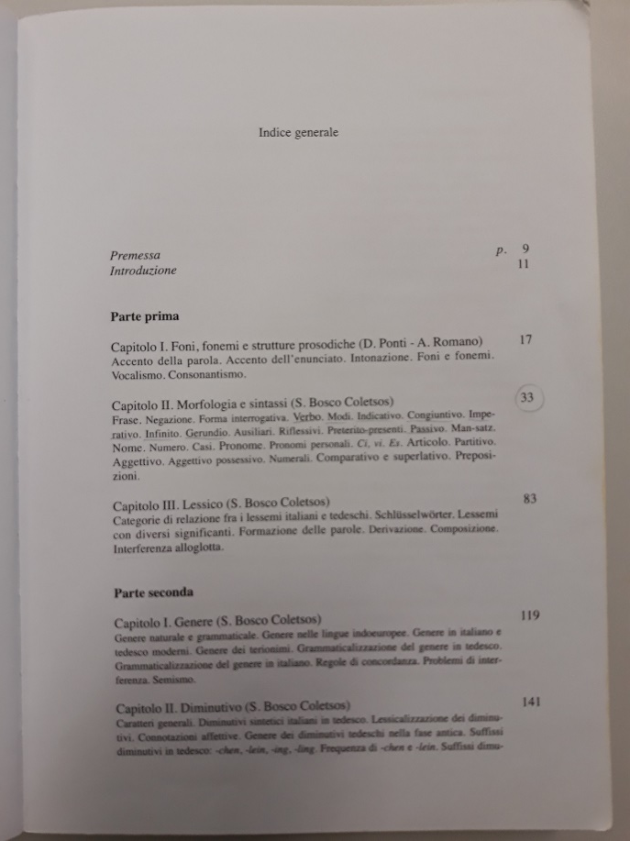
Di Meola, Claudio (2004): La linguistica tedesca. Un’introduzione con esercizi e bibliografia ragionata. Roma: Bulzoni.
Busch, Albert/Stenschke, Oliver (²2008): Germanistische Linguistik: Eine Einführung. Tübingen: Narr.
Hirschfeld, Ursula / Reinke, Kerstin (2016): Phonetik im Fach Deutsch als Fremd- und Zweitsprache. Berlin: ESV.
Auer, Peter (2001): „Kontrastive Analysen Deutsch-Italienisch: eine Übersicht“. In: Helbig, Gerhard u. a. (Hrsg.): Deutsch als Fremdsprache. Ein internationales Handbuch (=HSK 19.1). Berlin/New York: de Gruyter, S. 367-374.
Ponti, Donatella / Romani, Antonio (2004): „Foni, fonemi e strutture prosodiche“. In: Bosco Coletsos, Sandra / Costa, Marcella (Hrsg.): Italiano e tedesco: un confronto. Alessandria: Edizioni dell’Orso, S. 17-31.

Slide 30
Artikel in Sammelband
Ponti, Donatella / Romani, Antonio (2004): „Foni, fonemi e strutture prosodiche“. In: Bosco Coletsos, Sandra / Costa, Marcella (Hrsg.): Italiano e tedesco: un confronto. Alessandria: Edizioni dell’Orso, S. 17-31.
Cognome autore, Nome autore (anno): „titolo dell’articolo“. In: Cognome curatore, Nome curatore (Hrsg. / a cura di): Titolo volume. Luogo di pubblicazione: Casa editrice, S. / pp. pagina inizio articolo-pagina fine articolo.

Slide 32
Artikel in Zeitschrift

Slide 33
Artikel in Zeitschrift
Celotti, Nadine (2020): „Les apports des traductrices d’ouvrages scientifiques à travers leurs péritextes. De quelques réflexions sur Émilie du Châtelet, première femme de sciences en France et traductrice d’Isaac Newton“. In: Rivista internazionale di tecnica della traduzione 22, pp. 33-46.
Cognome autore, Nome Autore (anno di pubblicazione): „Titolo dell’articolo“. In: Nome della rivista numero annata, pp. pagina iniziale-pagina finale.

Slide 35
Internetquellen
https://grammis.ids-mannheim.de/, zuletzt besucht am 12.12.2020.

Slide 36
Internetquellen
Silletti, Alida Maria (2008): „La traduzione del futuro verbale in ottica contrastiva italiana-francese-inglese“. In: Occasional Papers del Centro di Studi Linguistico-Culturale (Università di Bologna), 3-37 [http://amsacta.unibo.it/2366/1/SILLETTI_finale_con_prefazione.pdf, zuletzt besucht am 21. November 2019].

Slide 37
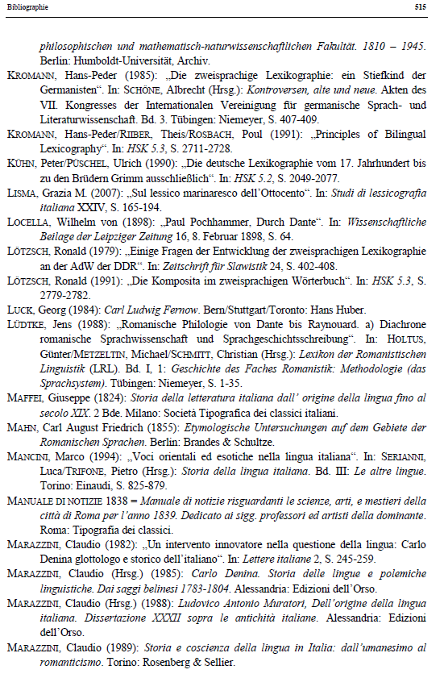

Slide 38
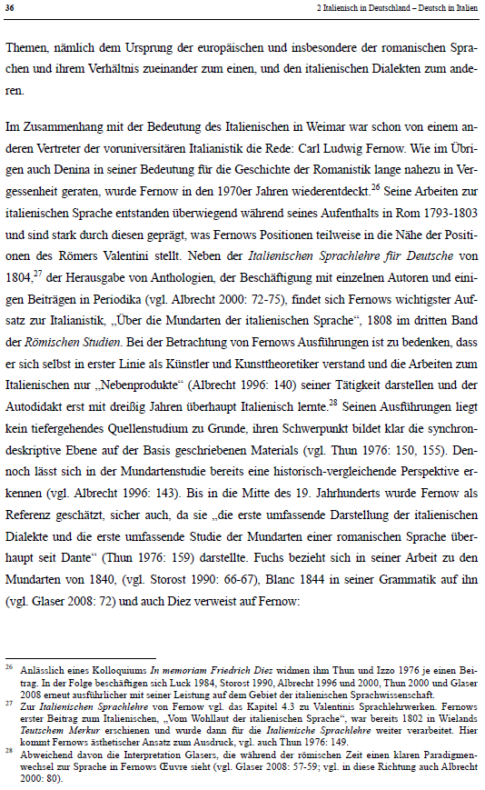

Slide 39
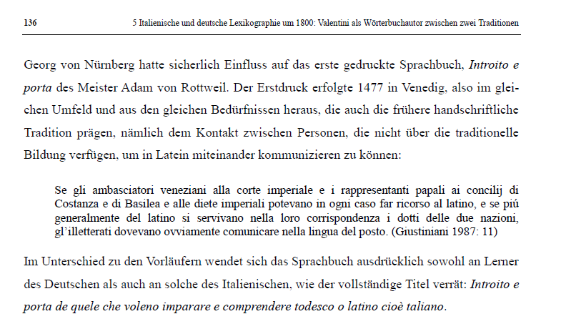

Slide 40
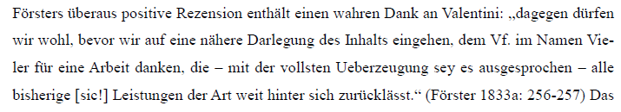
Zitate
Alle wörtlichen Zitate müssen auch tatsächlich buchstabengetreu wiedergegeben werden. Wenn sie Fehler enthalten, werden diese nicht korrigiert, sondern übernommen. Man schreibt dann hinter dem fehlerhaften Wort in eckigen Klammern ein „[sic!]“. So zeigt man, dass man den Fehler erkannt hat und dass es sich nicht um einen eigenen Fehler handelt.

Slide 41
Zitate
Hervorhebungen: Enthält schon der Originaltext eine Hervorhebung, so wird diese übernommen. Man schreibt dann danach in eckigen Klammern „[Unterstreichungen im Original]“. Wenn sie selbst etwas hervorheben möchten, können Sie dies tun. Nach der Hervorhebung schreiben Sie dann in eckigen Klammern einen entsprechenden Hinweis, mit Ihren Initialen, z.B. „[Unterstreichungen von mir, H.M.]“.
Kürzungen: Sie können den Originaltext kürzen. Wenn Sie eine Passage auslassen, kennzeichnen Sie die entsprechende Stelle mit drei Punkten in eckigen Klammern („Zitattext […] Zitattext“).

Slide 42
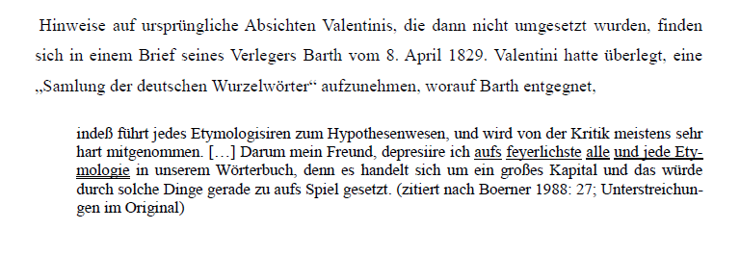

Slide 43

Zitate
Syntaktische Einpassung in den Kontext. Es kann z.B. vorkommen, dass eine Phrase im Originaltext am Satzanfang steht und daher groß geschrieben ist oder dass eine Kasusendung nicht passt, weil die Phrase in Ihrem Text von einem anderen Verb abhängt. Damit Ihr Text korrekt ist, müssen Sie den Originaltext an Ihren Text anpassen. Jede Änderung des Originaltexts muss in eckigen Klammern gekennzeichnet werden.

Slide 44
Zitate
Anführungszeichen: Wenn im zitierten Text doppelte Anführungszeichen (“Text“) vorkommen, ändert man diese in einfache Anführungszeichen (‘Text‘), da das Zitat selbst ja bereits in doppelten Anführungszeichen steht.
Fremdsprachige Zitate: Diese verbleiben in der Originalsprache, sofern deren Kenntnis vorausgesetzt werden kann (Englisch, Französisch, Spanisch, Italienisch, Latein). Andernfalls muss man eine Übersetzung beifügen. Wenn man diese selbst vorgenommen hat, wird dies in eckigen Klammern vermerkt „[Übersetzung von mir, A.G.]“.

Slide 45
Formalia
Titelblatt
Universität und Dipartimento
Titel der tesi
Die Angabe „Prova finale“
Name der laureanda/des laureando und der relatrice/des relatore
Anno accademico

Slide 47
Basisformatierungen
  Blocksatz
  Abstand 1,5 Zeilen
  rechter Rand 4 cm
  Schriftgröße 12
  Fußnoten 10, eingerückte Zitate 11
  Überschriften: 14 oder fett
  Silbentrennung verwenden
  Umfang ca. 40 Seiten

Slide 48
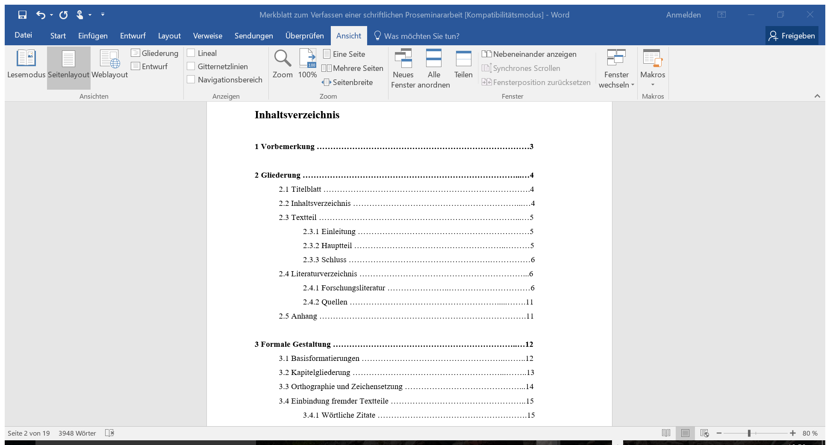
Inhaltsverzeichnis und Gliederung

Slide 49
Linguistische Konventionen
neueingeführte fremdsprachige Termini erscheinen kursiv, Bsp. „…wird dieses Phänomen als liaison bezeichnet“
zitierte Laute, grammatische Formen oder Wörter, die Gegenstand der Überlegungen des Verfassers sind (d.h. die zur Objektsprache, nicht zur normalen Metasprache gehören), erscheinen ebenfalls kursiv
Bedeutungsangaben werden in ‘ ʼeingeschlossen
sprachlich nicht korrekte Formen werden durch vorangestellten Asterisk * gekennzeichnet

Slide 50
Übersicht linguistische Konventionen:
[Beispiel] phonetische Transkription
/Beispiel/ Phonem
<Beispiel> Graphem
'Beispiel' Bedeutung
*Beispiel ungrammatischer/nicht akzeptabler Ausdruck
?Beispiel Grammatikalität/Akzeptabilität fraglich
Beispiel fremdsprachliche / dialektale Belege, z.B. dt. Kredit
beispiel etymologische Angaben immer in Kapitälchen oder Blockbuchstaben, z.B. fabŭla(m)

